Slide 1
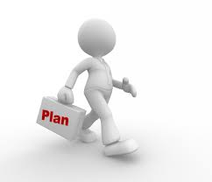
Perfil del docente
Programa Todos a Aprender 2.0.
Es capaz de desarrollar competencias
para ofrecer una enseñanza efectiva
representada en mayores y menores
aprendizajes.
Usa permanente evidencias para
mejorar sus intervenciones y desarrolla
un compromiso con la formación
continua como aprendizaje autónomo

Slide 2

Perfil del docente
Programa Todos a Aprender 2.0.
Se enfoca en el aprendizaje de sus estudiantes.
Planea sus clases, Implementa buenas
Prácticas y usa estrategias que le
Permiten aprovechar las sesiones de
Trabajo con sus estudiantes
Utiliza de manera flexible estándares,
Protocolos, materiales

Slide 3
Perfil del docente
Programa Todos a Aprender 2.0.
Se enfoca en el aprendizaje de sus estudiantes.
Planea sus clases, Implementa buenas
Prácticas y usa estrategias que le
Permiten aprovechar las sesiones de
Trabajo con sus estudiantes
Utiliza de manera flexible estándares,
Protocolos, materiales

